Slide 1
Bridge
Group 7

Slide 2
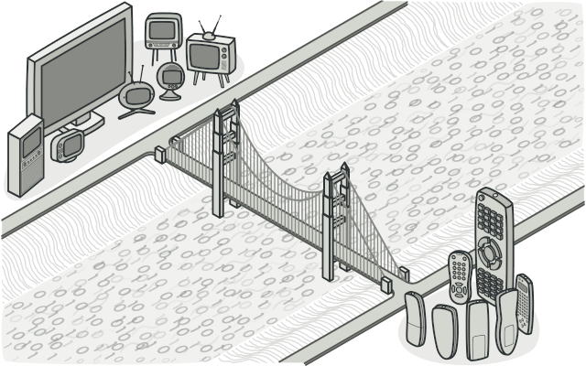
Mục lục
Tổng quan
Motivation
Khả năng ứng dụng
Đặc điểm
Các hiệu quả
Chú ý cài đặt
So sánh
Demo
Mẫu liên quan

Slide 3
Tổng quan
Tên mẫu: Bridge
Phân loại: Structural design pattern
Mục đích:
Cho phép chia nhỏ và cấu trúc một lớp lớn có nhiều biến thể
Cho phép 2 đối tượng có nhiều biến thể tương tác với nhau thông qua 2 abstract class

Slide 4
Motivation
Bridge được dùng để decouple abstraction từ việc cài đặt 2 đối tượng tương tác với nhau, để khi đó cả 2 có thể thay đổi độc lập với nhau.
Ví dụ:
Có nhiều loại tivi, và các tivi có chung 1 số chức năng chính được tạo thành 1 lớp abstract tivi
Nhiều loại mót (remote) tương ứng với mỗi tivi, và chúng cũng được tạo thành 1 lớp abstract
Khi thay đổi lớp của 1 loại tivi, sử dụng Bridge sẽ giúp không làm ảnh hưởng đến code đã cài đặt bên lớp mót tương ứng cho tivi này

Slide 5
Khả năng ứng dụng
Sử dụng Bridge khi bạn muốn chắc chắn sự thay đổi không ảnh hưởng đến client code sử dụng abstraction. Nó cho phép phát triển abstraction và cài đặt song song với nhau mà không cần lo lắng cho client code.
Sử dụng Bridge khi bạn muốn mở rộng class theo nhiều hướng

Slide 6
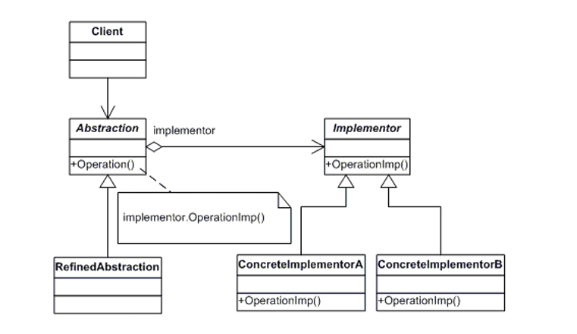
Đặc điểm
Cấu trúc mẫu:
Thành viên:
Abstraction: (BusinessObject)
Định nghĩa abstraction interface
Giữ 1 tham chiếu đến một object thuộc loại Implementor
Implementor: (DataObject) định nghĩa interface cho các lớp cài đặt.
Interface này không nhất thiết phải tương xứng hoàn toàn với Abstraction interface.
Thường thì Implimentator chỉ cung cấp 1 số chức năng cơ bản, còn Abstraction sẽ định nghĩa các chức năng cấp cao hơn dựa trên các chức năng cơ bản đó

Slide 7
Đặc điểm
Thành viên:
RefinedAbstraction: mở rộng từ interface Abstraction
ConcreteImplementor: cài đặt cho interface tương ứng

Slide 8
Hệ quả mang lại
Ưu điểm:
Có thể tạo ra một nền tảng mà apps và classes độc lập
Client code làm việc với high-level abstraction . Nó không thể hiện ra chi tiết nền tảng
Đáp ứng được nguyên lý Open/Closed
Single responsibility

Slide 9
Hệ quả mang lại
Nhược điểm
Code phức tạp hơn

Slide 10
Cài đặt/Demo

Slide 11
Các mẫu liên quan
Adapter
Abstract Factory
Builder

Slide 12
Q&A

